Slide 1

26/11/2024
Rafaat Choki
Trends in der Smartphone-Technologie: Eine Analyse technischer Merkmale

Slide 2
01
03
05
Hypothese 1
Größere Akkukapazität ist mit größeren Displays verbunden.
Hypothese 3
Smartphones mit besseren Primärkamera verfügen über
mehr Speicherplatz.
Hypothese 5
High-End-Smartphones
haben in den letzten
Jahren ein langsameres
Wachstum gezeigt als
Low-End-Smartphones.
02
04
Hypothese 2
Smartphones mit besseren Frontkameras bieten auch bessere Hauptkameras.
Hypothese 4
Wichtige technische Merkmale haben sich in allen Leistungskategorien im Laufe der Jahre verbessert

Slide 3
Datenvorbereitung
1.1. Allgemeine Informationen zu den Daten anzeigen:
1.6. Behandlung fehlender Display-Refresh-Rate-Werte (NA → 60hz)
1.2. Analyse der Spalten und Entfernen irrelevanter Spalten (External_Storage, Processor)
1.7. Duplikaterkennung und -entfernung
1.3. Umwandlung der Display-Auflösung in numerische Werte
1.8. Anzahl der Handys pro Jahr und Entfernung des Jahres mit niedriger Anzahl (2007 → 1)
1.4. Vereinheitlichung und Analyse fehlender Werte
1.9. Umbenennung der Spalte "Release_Date" in "Release_Year"
1.5. Entfernung unvollständiger Einträge (Geräte ohne OS oder Display_Resolution)

Slide 4
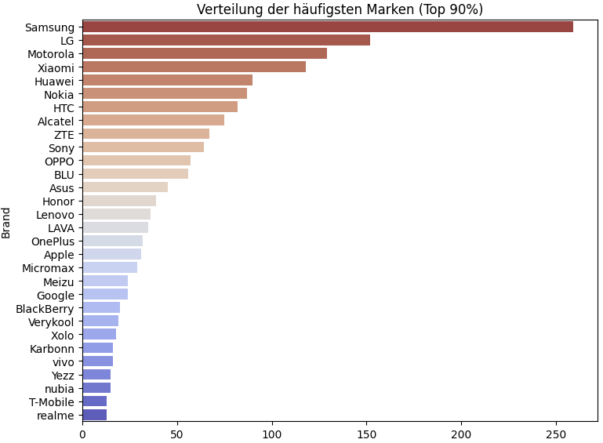
2.1. Untersuchung der Verteilung wichtiger Kategorien
Grund: Balkendiagramme für Spalten wie Brand und OS visualisieren die Verteilung der Kategorien und helfen, Muster oder Ungleichgewichte zu erkennen.
Beobachtung:
Samsung dominiert, gefolgt von LG und Motorola .
Apple liegt nur auf Platz 18.
Visualisierung der Top 90% blendet Marken mit <4 Geräten aus, um dominante Marken hervorzuheben.

Slide 5
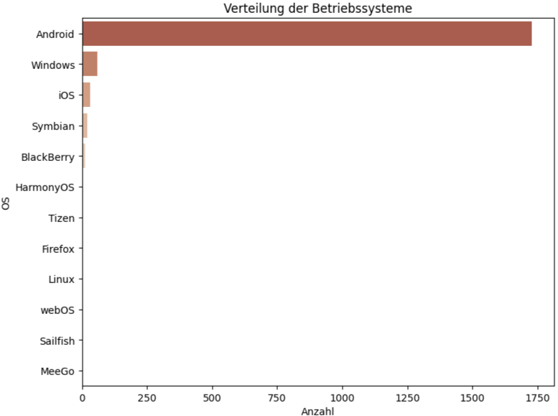
2.1. Untersuchung der Verteilung wichtiger Kategorien
Grund: Balkendiagramme für Spalten wie Brand und OS visualisieren die Verteilung der Kategorien und helfen, Muster oder Ungleichgewichte zu erkennen.
Beobachtung:
Android: Dominant mit 1728 Geräten.
Windows: Überraschend stark mit 60 Geräten, doppelt so viel wie iOS (31).
Symbian / BlackBerry: 10-20 Geräte.
Andere OS: Irrelevant (1-3 Geräte).

Slide 6
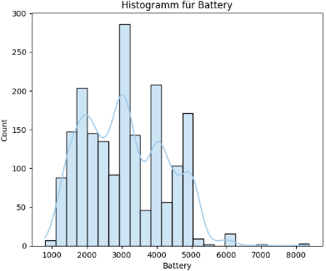
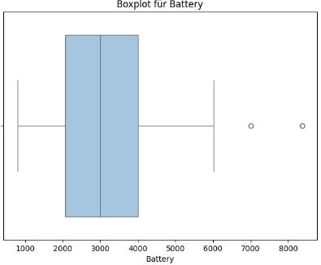
2.2. Analyse der Verteilung wichtiger technischer Merkmale
Grund: Boxplots und Histogramme visualisieren die Verteilung und Ausreißer. Beispiel: Battery hat wenige Ausreißer, Primary Camera viele.
Beobachtung:
5 Ausreißer, alle nahe dem oberen Whisker (ca. 6000 mAh).
Ausreißer verteilen sich bei 7000 und 8000 mAh, daher unproblematisch.
Keine extremen Ausreißer, passen gut zum Rest der Verteilung.

Slide 7
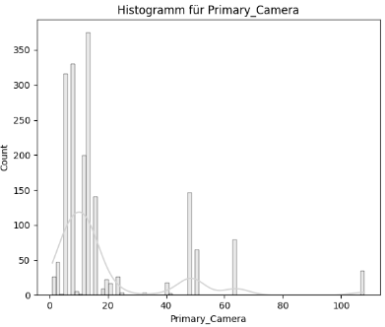
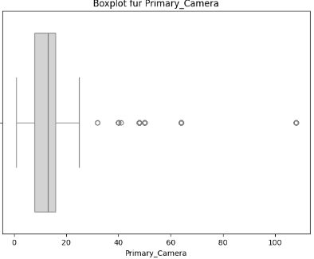
2.2. Analyse der Verteilung wichtiger technischer Merkmale
Grund: Boxplots und Histogramme visualisieren die Verteilung und Ausreißer. Beispiel: Battery hat wenige Ausreißer, Primary Camera viele.
Beobachtung:
346 Ausreißer, ~ 30 über 100 MP.
Upper Whisker bei ca. 25 MP.
Mehrheit der Ausreißer liegt zwischen 45 und 65 MP, auch weit entfernt vom Upper Whisker.

Slide 8
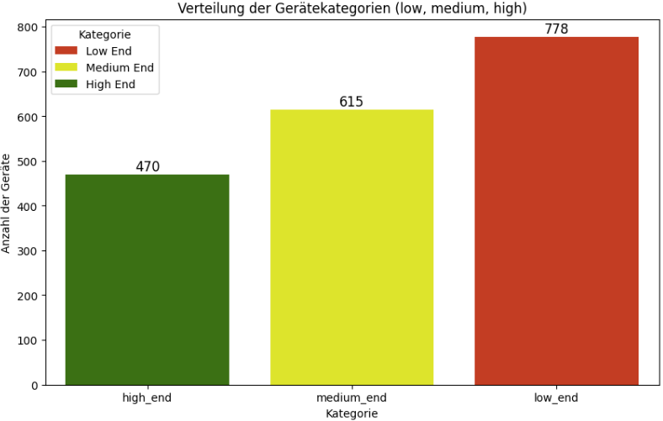
2.3. Visualisierung der Verteilung der diskretisierten Geräte-Kategorien (High, Medium, Low-end)
Grund: Die Visualisierung zeigt, welcher Anteil der Geräte in den Kategorien low, medium und high vertreten ist, und gibt so einen Überblick über die häufigsten Geräteklassen.
Beobachtung:
Low-End: 779 Geräte (41,79%)
Medium-End: 615 Geräte (32,99%)
High-End: 470 Geräte (25,21%).

Slide 9
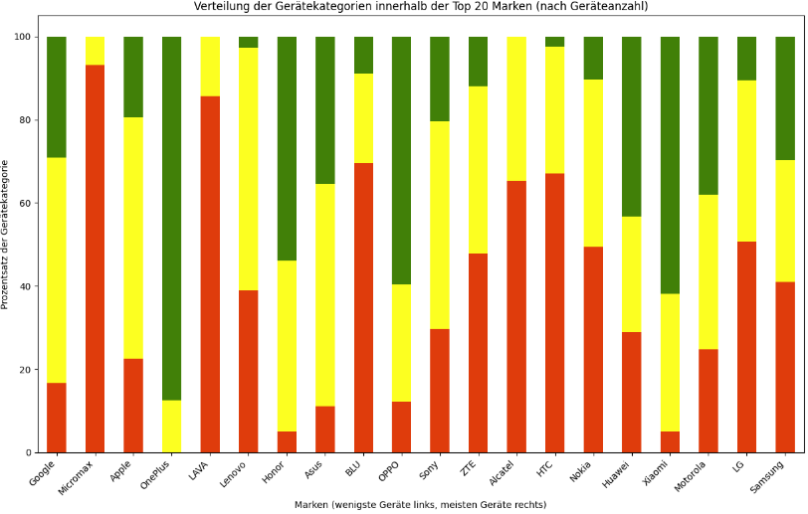
2.4. Analyse der Marken in Bezug auf Gerätekategorien
Grund: Die Analyse zeigt, wie die Gerätetypen prozentual auf die 20 Marken mit den meisten Geräten im Datensatz verteilt sind.
Beobachtung:
Micromax: 93,1% low_end, Fokus auf Budgetgeräte.
OnePlus: 87,5% high_end, mögliche Verzerrung.
Lenovo: Höchster Anteil an medium_end, ausgewogen.
Samsung: Ausgewogene Verteilung, breite Produktpalette.

Slide 10
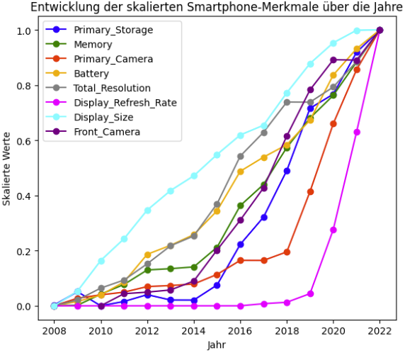
2.5. Entwicklung der Smartphone-Merkmale über die Jahre
Grund: Die Analyse verwendet den Min-Max-Scaler, um die Entwicklung technischer Smartphone-Merkmale über die Jahre vergleichbar darzustellen und Trends sowie Ausreißer zu identifizieren.
Beobachtung:
Displaygröße: Starker Anstieg ab 2010.
Bildwiederholfrequenz: Bis 2017 nahezu unverändert, danach merklicher Anstieg.
Primärkameraauflösung: Später, steiler Anstieg ab 2019.
Speicher, Arbeitsspeicher, Batteriekapazität, Gesamtauflösung: Konstante, vergleichbare Wachstumsraten.

Slide 11
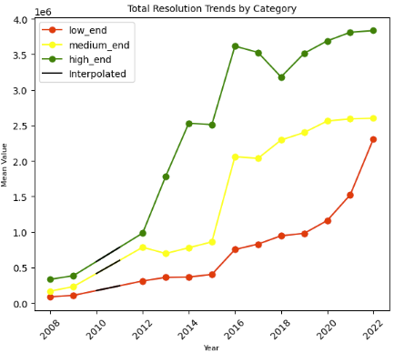
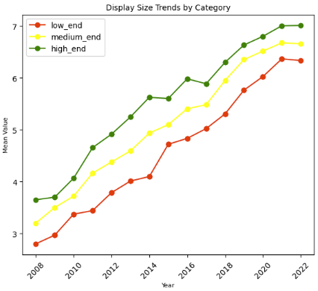
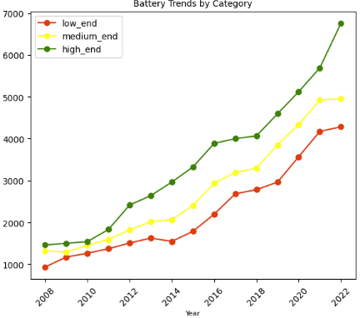
2.6. Entwicklung der Smartphone-Merkmale nach Gerätetypenüber die Jahre
Grund: Untersucht wird, ob High-End-Smartphones in den letzten Jahren im Vergleich zu Low-End-Smartphones ein langsameres Wachstum bei zentralen Merkmalen wie Kamera, Speicher und Batterie zeigen.
Beobachtung:
Gesamtauflösung: Low-End zuletzt deutlich stärker (+51,49%), High-End stagnierte (+0,64%).
Displaygröße: Ähnliche Wachstumsraten in allen Kategorien, stabil über die Jahre.
Batteriegröße: Anfangs Low-End stärker, 2022 High-End am besten (+18,69%).

Slide 12
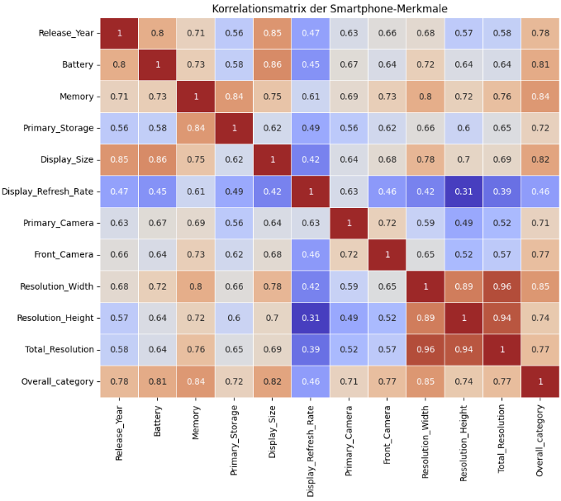
3.1. Korrelation der Smartphone-
Merkmale
Grund: Analyse der Korrelationen zwischen
Smartphone-Merkmalen wie Kamera, Speicher, Akku
und Display, um Zusammenhänge zu verstehen.
Beobachtung:
Displaygröße & Batterie: Hohe Korrelation (0.864) – größere Displays, größere Batterien.
Primärkamera & Frontkamera: Starke Korrelation (0.719) – bessere Hauptkameras, bessere Frontkameras.
Primärkamera & Speicher: Korrelation von 0,562 – zweitgeringste Korrelation zum Speicher im Vergleich zu anderen Merkmalen.

Slide 13
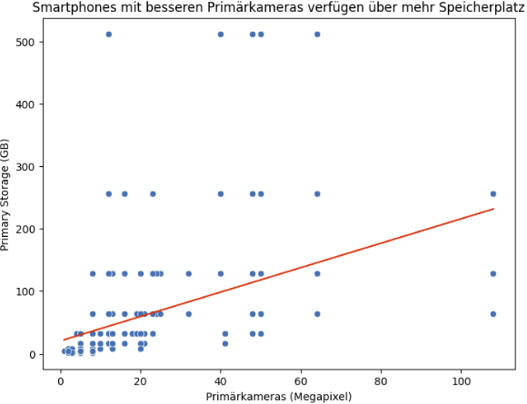
3.2. Scatterplot für primärkamera und Speicherplatz.
Grund: Untersuchung des Zusammenhangs zwischen Primärkamera und Speicherplatz, mit der Annahme, dass bessere Kameras mehr Speicher erfordern.
Beobachtung:
R² = 0.305: Schwache Korrelation, nur 30% der Variation im Speicherplatz wird durch die Kamera erklärt.
Residuenfehler (RSE) = 60.8 GB: Hohe Fehler bei der Vorhersage des Speicherplatzes.
Koeffizient (1.96): Speicherplatz steigt um 1.96 GB pro Megapixel Kamera.
Einflussfaktoren: Speicherplatz wird von vielen Faktoren beeinflusst, nicht nur der Kamera.

Slide 14
Grund: Diese Analyse prüft, ob die Qualität der Primärkamera ein schwacher Prädiktor für den internen Speicherplatz ist, basierend auf den Ergebnissen eines einfachen Regressionsmodells mit einem R²-Wert von 0,305 und einer Korrelation von 0,563.
3.3. Multiple lineare Regression zur Vorhersage des Speichers.
1. Modell mit nur Primärkamera:
- R²: 0.305
- Adjusted R²: 0.304
- Residual Standard Error: 14.30
- Anmerkung: Nur die Primärkamera als Prädiktor führt zu einem schwachen Modell mit geringer erklärter Varianz.
2. Bestes Modell (mit mehreren Merkmalen):
- R²: 0.733
- Adjusted R²: 0.732
- Primärkamera: Kein signifikanter Einfluss im besten Modell (p-Wert 0.265).
- Test-R²: 0.656
- Merkmale im besten Modell: Release_Year, Battery, Memory, Primary_Camera, Front_Camera, Overall_category.

Slide 15
3.4. Modell zur Vorhersage der Smartphone-Kategorie
Modellziel: Vorhersage der Smartphone-Kategorie (Low-, Mid-, High-End) basierend auf Merkmalen wie Speicher, Kamera, Display und Akku.
Vorgehen:
Daten aufgeteilt in Trainings- und Testset (80:20).
Features skaliert mit StandardScaler.
XGBoost-Klassifikationsmodell verwendet, 5-fache Kreuzvalidierung durchgeführt.
Ergebnisse:
Kreuzvalidierungsgenauigkeit: 98,48 %.
Testgenauigkeit: 99,14 %.
F1-Score: Nahezu 1 für alle Kategorien – sehr präzise Vorhersagen.
Fazit: Das Modell klassifiziert Smartphones äußerst zuverlässig in Low-, Mid- und High-End.

Slide 16

Zusammenfassung der Analyse
Hypothesenüberprüfung:
Hypothese 1: Größere Displays benötigen größere Batterien – bestätigt (Korrelation: 0.864, R²: 0.726, Koeffizient: 1123 mAh/Zoll).
Hypothese 2: Bessere Frontkameras korrelieren mit besseren Hauptkameras – bestätigt (Korrelation: 0.719, R²: 0.518, Koeffizient: 1.77 MP).
Hypothese 3: Bessere Hauptkameras führen zu mehr Speicherplatz – nicht bestätigt (Korrelation: 0.562, R²: 0.305, Koeffizient: 1.96 GB/MP).
Hypothese 4: Technische Merkmale verbessern sich in allen Kategorien über die Zeit – bestätigt.
Hypothese 5: Wachstumsschwerpunkte variieren: Low-End stärker bei Auflösung, High-End bei Batterien – teilweise bestätigt.
Photo by Dave Hoefler on Unsplash

